Slide 1

Análisis Predictivo de Campañas Bancarias
Esta presentación detalla un análisis predictivo de campañas bancarias, explorando la estructura de los datos, estadísticas clave, manejo de valores nulos y la evaluación de diversos modelos de aprendizaje automático para predecir el éxito de las campañas.
Autores:
Reinaldo Mursuli Tavio
Addiel Paz Perez

Slide 2

Información General del Conjunto de Datos
El conjunto de datos comprende 4521 filas y 17 columnas, ofreciendo una visión completa de las interacciones de los clientes. Las columnas se dividen en 7 tipos numéricos (int64) y 10 tipos de objeto, abarcando atributos demográficos, financieros y de campaña.
Variables clave como la edad, el saldo, la duración de la llamada y el resultado de la campaña anterior son cruciales para el análisis predictivo.

Slide 3

Estadísticas Descriptivas Clave
4521
41.17
1422.66
263.96
Registros
Edad Media
Saldo Medio
Duración Media
Número total de entradas en el conjunto de datos.
Edad promedio de los clientes en el conjunto de datos.
Saldo promedio de las cuentas de los clientes.
Duración promedio de las llamadas de contacto (en segundos).
Estas estadísticas proporcionan una instantánea de las características numéricas del conjunto de datos, revelando distribuciones y valores centrales para variables clave como edad, saldo, día, duración, campaña, pdays y previous.

Slide 4
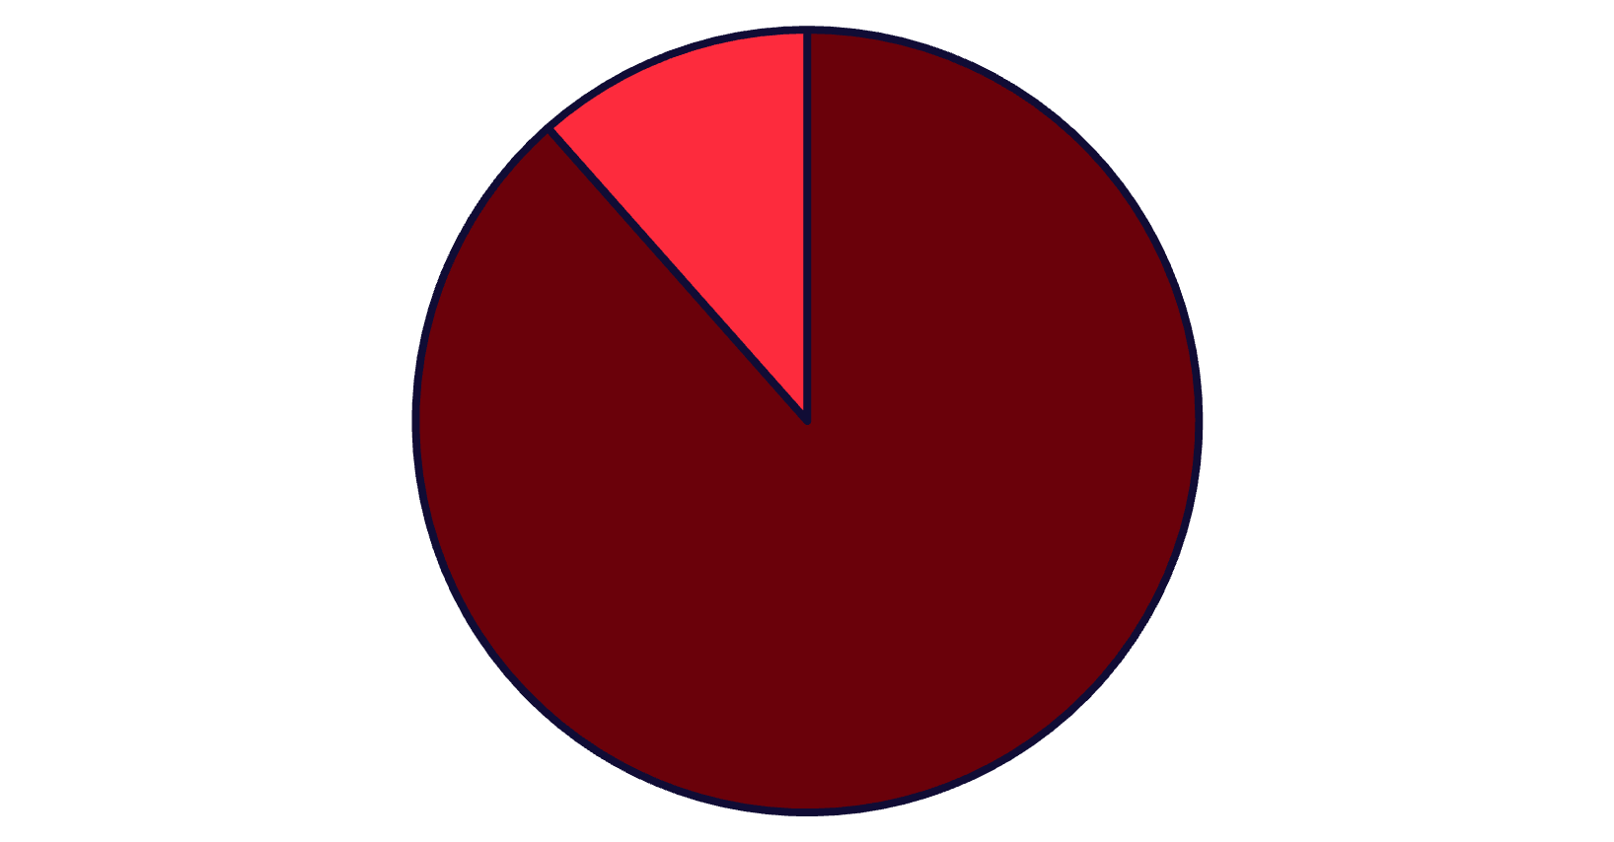
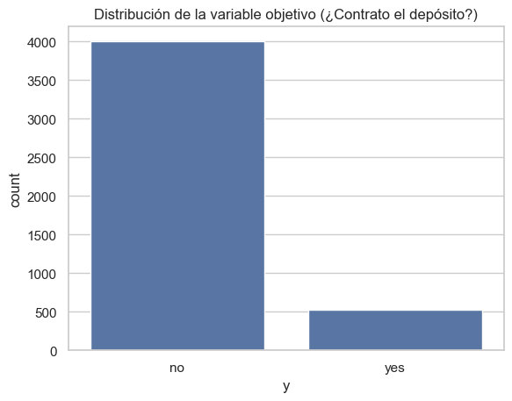
Distribución de la Variable Objetivo 'y'
La variable 'y' representa el éxito de la campaña, con una distribución desequilibrada: el 88.48% de los casos son "no" (no suscritos) y el 11.52% son "sí" (suscritos). Este desequilibrio es crucial para la selección y evaluación del modelo.
No
Sí

Slide 5


Análisis de Valores Nulos y Desconocidos
Se realizó un análisis exhaustivo para identificar valores nulos y desconocidos en las columnas. Las columnas 'contact' y 'poutcome' presentan un alto porcentaje de valores desconocidos, lo que requiere una estrategia de preprocesamiento.
0.84%
4.14%
Job
Education
Porcentaje de valores desconocidos.
Porcentaje de valores desconocidos.
29.29%
81.95%
Contact
Poutcome
Porcentaje de valores desconocidos.
Porcentaje de valores desconocidos.
Para el preprocesamiento, se convirtieron los valores "unknown" a nulos y se eliminaron las columnas 'poutcome' y 'contact', junto con las filas con valores nulos en 'job' y 'education'.

Slide 6
Top 10 Características Más Importantes
La duración de la llamada ('duration') es la característica más influyente, seguida por el saldo ('balance') y la edad ('age'). Estas características serán fundamentales para el entrenamiento del modelo.
duration: 0.290557
balance: 0.105800
age: 0.105436
day: 0.092174
month: 0.083508
pdays: 0.052059
job: 0.050703
poutcome: 0.045556
campaign: 0.038802
education: 0.030945

Slide 7
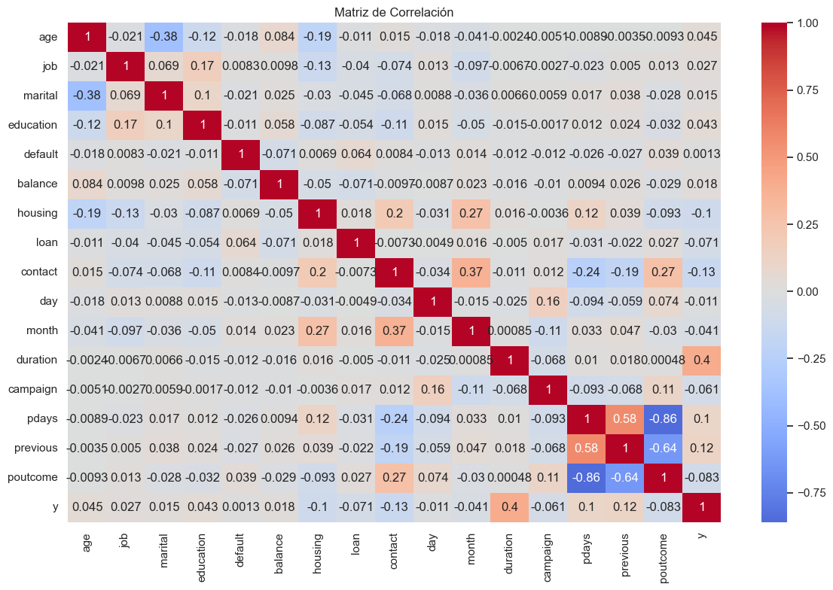
Matriz de correlación

Slide 8
División de Datos: Entrenamiento y Prueba
El conjunto de datos se dividió en conjuntos de entrenamiento y prueba para evaluar el rendimiento del modelo. El conjunto de entrenamiento contiene 3017 muestras, mientras que el conjunto de prueba tiene 1294 muestras.
Conjunto de Entrenamiento
3017 muestras
349 positivos (11.57%)
Conjunto de Prueba
1294 muestras
Distribución similar a la original

Slide 9
Evaluación de Modelos de Clasificación
Se entrenaron y evaluaron varios modelos de clasificación para predecir el éxito de la campaña. A continuación, se presentan los resultados clave para cada modelo:
Árbol de Decisión
Precisión: 0.7705
F1-score (macro avg): 0.6400
Random Forest
Precisión: 0.8856
F1-score (macro avg): 0.6131
SVM
Precisión: 0.8501
F1-score (macro avg): 0.7254
Regresión Logística
Precisión: 0.8130
F1-score (macro avg): 0.6865
MLP
Precisión: 0.8864
F1-score (macro avg): 0.6422

Slide 10




Conclusiones y Próximos Pasos
Basado en los resultados de la evaluación, el modelo SVM mostró un rendimiento equilibrado, especialmente en el f1-score macro promedio, lo que lo convierte en una opción prometedora para este conjunto de datos desequilibrado.
Modelo Seleccionado: SVM
Ofrece un buen equilibrio entre precisión y recall, crucial para datos desequilibrados.
Optimización Futura
Explorar el ajuste de hiperparámetros y técnicas de balanceo de clases.
Implementación
Integrar el modelo en un sistema para predicciones en tiempo real.

Slide 11
Interfaces de usuario

Slide 12
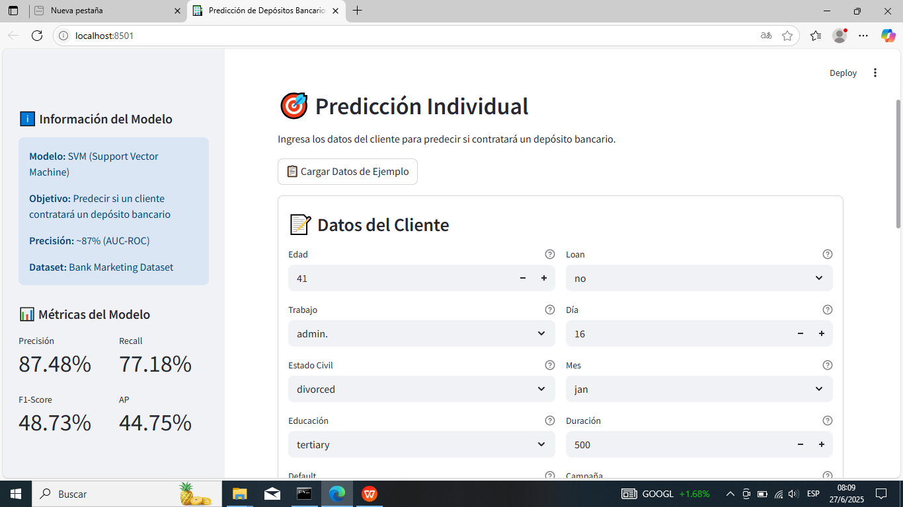

Slide 13
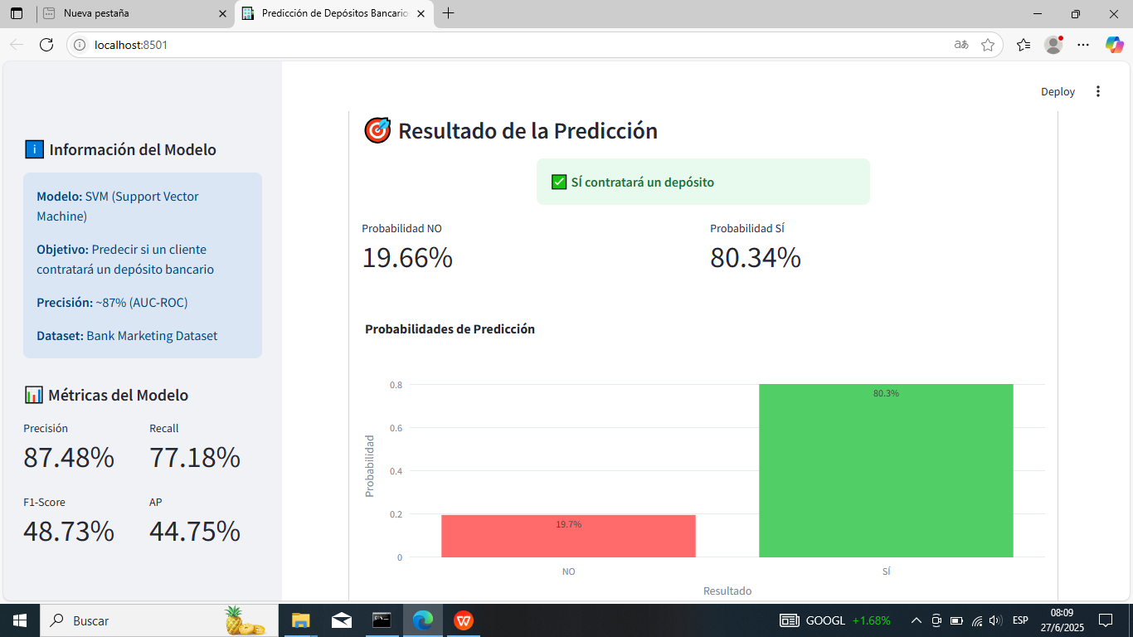

Slide 14
